Slide 1
LEADER w nowym okresie programowania - wyzwania i oczekiwania
Europejski Fundusz Rolny na rzecz Rozwoju Obszarów Wiejskich: Europa inwestująca w obszary wiejskie
Instytucja odpowiedzialna za treść materiałów: Polska Sieć LGD – Federacja Regionalnych Sieci LGD
Instytucja zarządzająca Programem Rozwoju Obszarów Wiejskich na lata 2014 – 2020 – Ministerstwo Rolnictwa i Rozwoju Wsi
Operacja współfinansowana ze środków Unii Europejskiej w ramach Schematu II Pomocy Technicznej „Krajowej Sieci Obszarów Wiejskich”
Programu Rozwoju Obszarów Wiejskich na lata 2014 – 2020
Beata Rodak
Dźwirzyno, 25 – 27 września 2023 r.

Slide 2
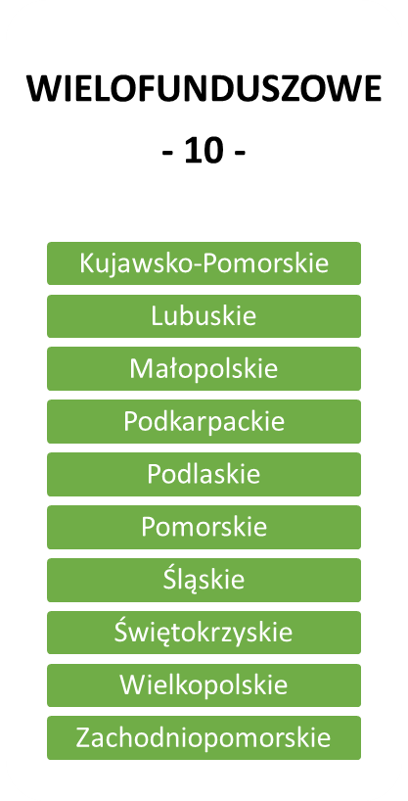
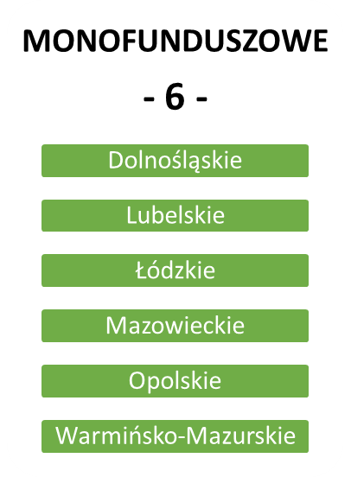
Europejski Fundusz Rolny na rzecz Rozwoju Obszarów Wiejskich: Europa inwestująca w obszary wiejskie.
Zostań partnerem KSOW, odwieź portal www.ksow.pl

Slide 3
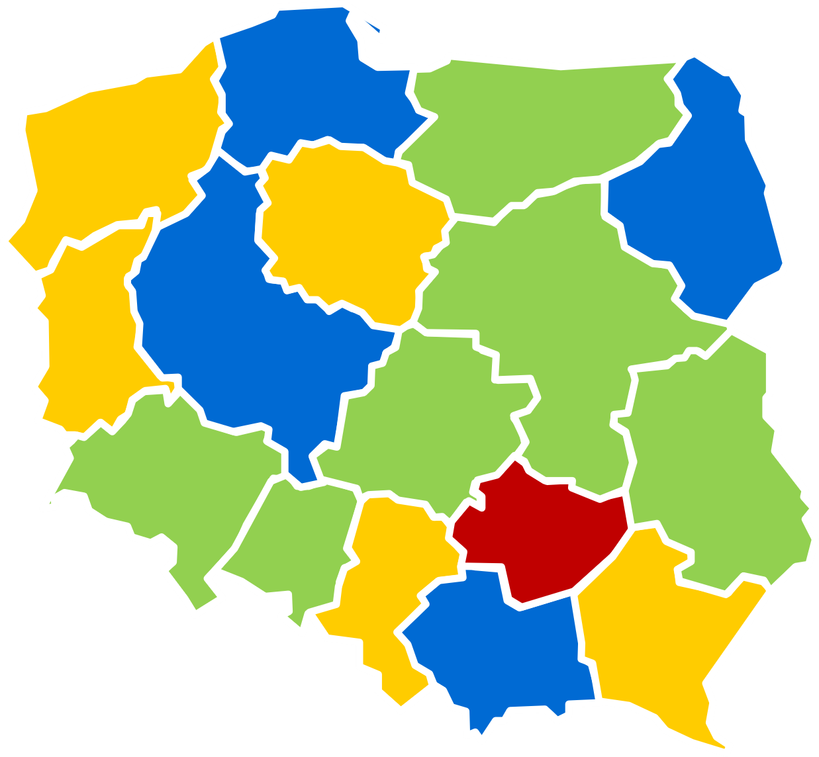
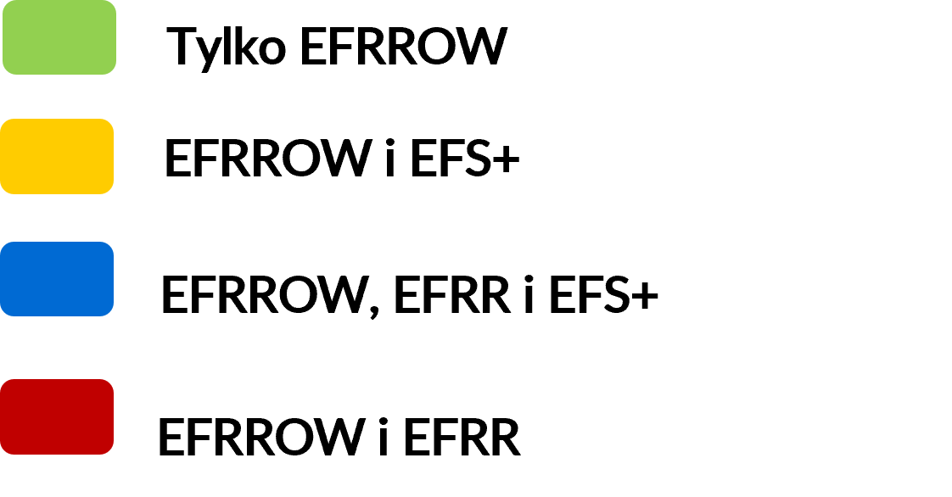
Europejski Fundusz Rolny na rzecz Rozwoju Obszarów Wiejskich: Europa inwestująca w obszary wiejskie.
Zostań partnerem KSOW, odwieź portal www.ksow.pl
Fundusze w RLKS w perspektywie finansowej 2023-2027:
Europejski Fundusz Rolny na rzecz Rozwoju Obszarów Wiejskich (EFRROW)
Europejskiego Funduszu Rozwoju Regionalnego (EFRR)
Europejskiego Funduszu Społecznego Plus (EFS+).

Slide 4
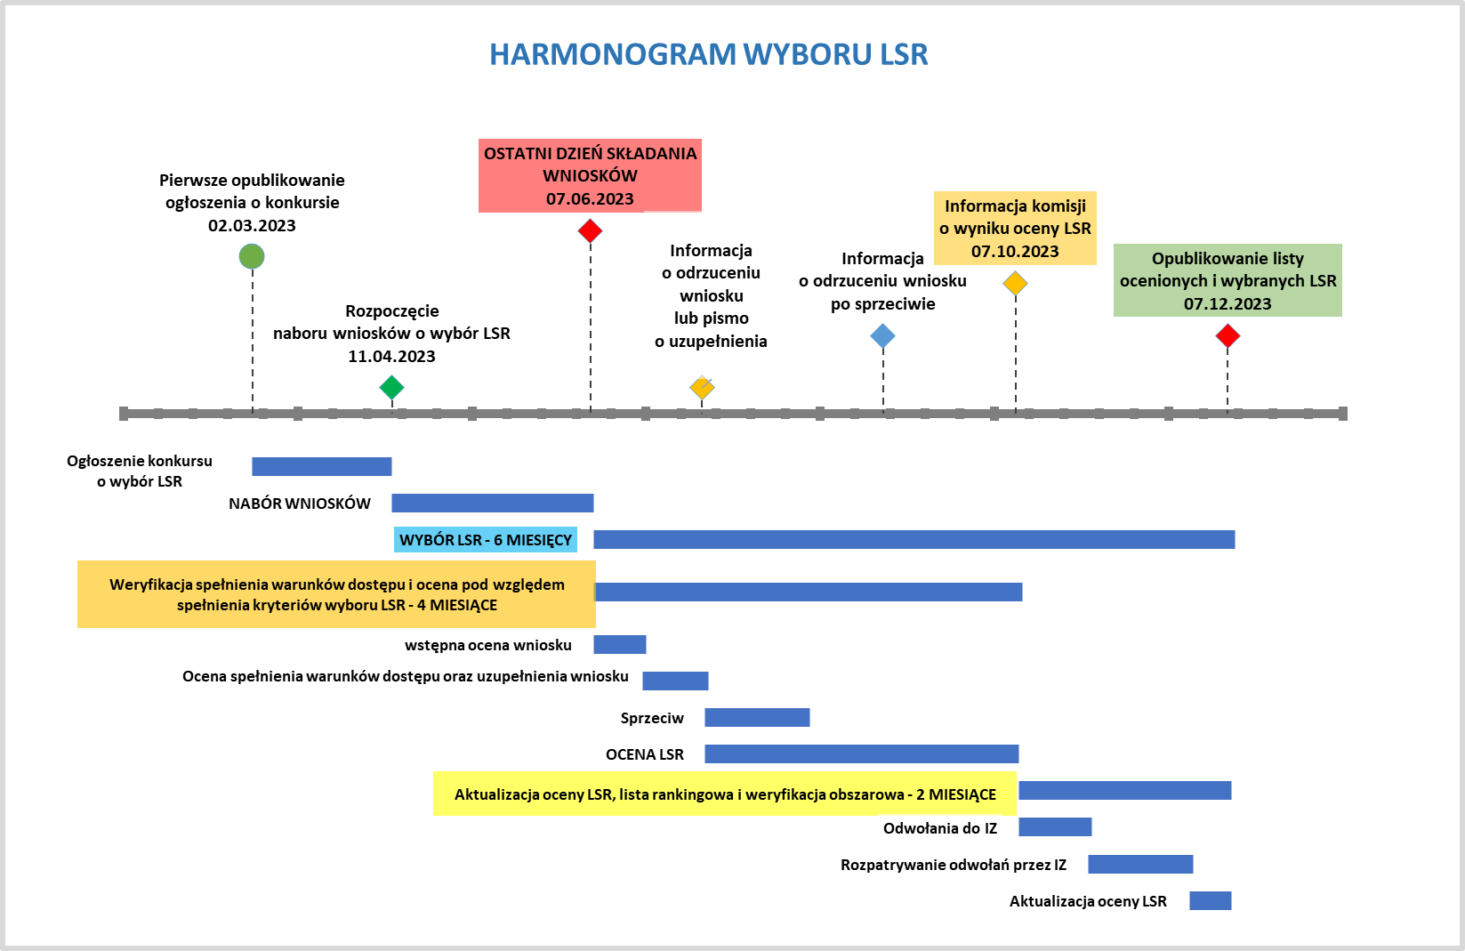
Europejski Fundusz Rolny na rzecz Rozwoju Obszarów Wiejskich: Europa inwestująca w obszary wiejskie.
Zostań partnerem KSOW, odwieź portal www.ksow.pl

Slide 5
Europejski Fundusz Rolny na rzecz Rozwoju Obszarów Wiejskich: Europa inwestująca w obszary wiejskie.
Zostań partnerem KSOW, odwieź portal www.ksow.pl
Ocena LSR
1. Komisja, o ile spełnione są warunki dostępu, ocenia LSR pod względem spełniania kryteriów wyboru.
2. Ocena LSR polega na ustaleniu liczby punktów w ramach poszczególnych kryteriów.

Slide 6
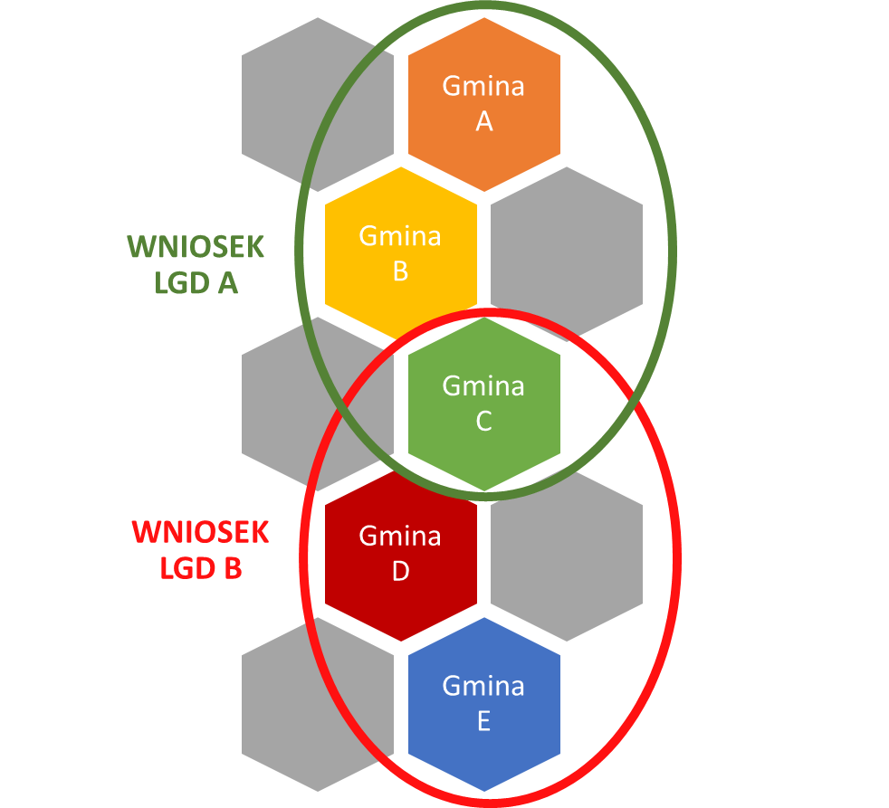
Europejski Fundusz Rolny na rzecz Rozwoju Obszarów Wiejskich: Europa inwestująca w obszary wiejskie.
Zostań partnerem KSOW, odwieź portal www.ksow.pl
Obszary wdrażania LSR obejmują co najmniej jedną tę samą gminę:
W przypadku gdy co najmniej dwie LSR obejmują obszar tej samej gminy, o wyborze LSR decyduje WIĘKSZA LICZBA UZYSKANYCH PUNKTÓW w ramach oceny kryteriów wyboru LSR.
Na jednym obszarze może funkcjonować TYLKO JEDNA LSR
Tam gdzie NIE WYSTĘPUJĄ KONFLIKTY OBSZAROWE to WSZYSTKIE LSR, które spełniają warunki dostępu zostaną wybrane.

Slide 7
Europejski Fundusz Rolny na rzecz Rozwoju Obszarów Wiejskich: Europa inwestująca w obszary wiejskie.
Zostań partnerem KSOW, odwieź portal www.ksow.pl
ODWOŁANIA
Odwołanie wnosi się do instytucji zarządzającej programem:
współfinansowanym ze środków Europejskiego Funduszu Rolnego na rzecz Rozwoju Obszarów Wiejskich – w przypadku gdy realizacja LSR ma być współfinansowana w całości lub części ze środków tego funduszu,
którego środki będą przeznaczone na współfinansowanie realizacji LSR – w pozostałych przypadkach;

Slide 8
Europejski Fundusz Rolny na rzecz Rozwoju Obszarów Wiejskich: Europa inwestująca w obszary wiejskie.
Zostań partnerem KSOW, odwieź portal www.ksow.pl

Slide 9
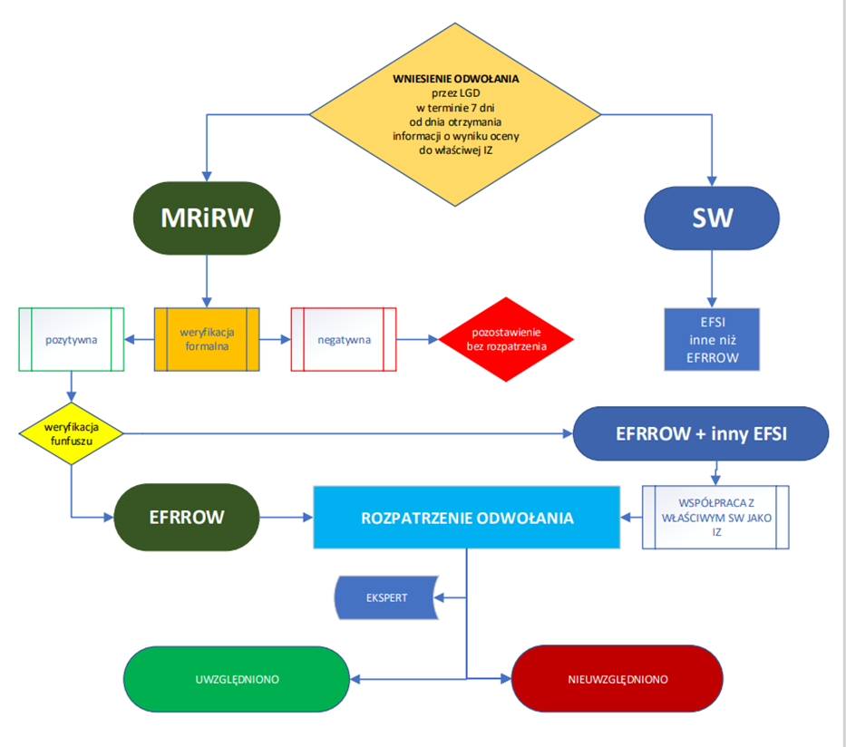
Europejski Fundusz Rolny na rzecz Rozwoju Obszarów Wiejskich: Europa inwestująca w obszary wiejskie.
Zostań partnerem KSOW, odwieź portal www.ksow.pl
SCHEMAT ODWOŁANIA

Slide 10
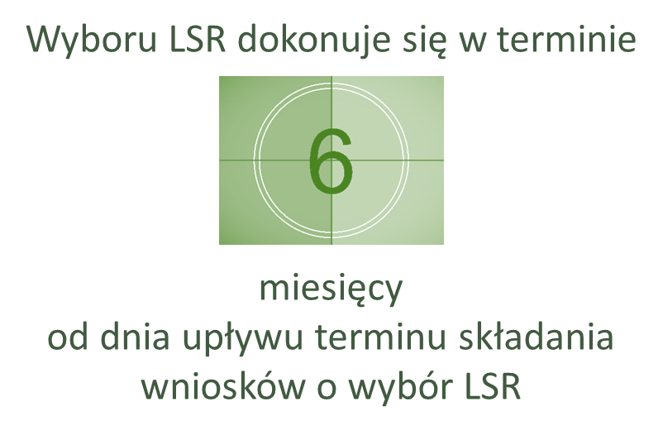
Europejski Fundusz Rolny na rzecz Rozwoju Obszarów Wiejskich: Europa inwestująca w obszary wiejskie.
Zostań partnerem KSOW, odwieź portal www.ksow.pl
Termin wyboru LSR

Slide 11
Europejski Fundusz Rolny na rzecz Rozwoju Obszarów Wiejskich: Europa inwestująca w obszary wiejskie.
Zostań partnerem KSOW, odwieź portal www.ksow.pl
UMOWA RAMOWA
Umowa ramowa zawierana jest przez Zarząd Województwa niezwłocznie po dokonaniu wyboru LSR z LGD, która będzie realizowała tę LSR.
LGD w terminie 30 dni od dnia zawarcia umowy ramowej jest zobowiązana:
zorganizować biuro LGD wyposażone w telefon z dostępem do sieci teleinformatycznej, wyposażone w sprzęt biurowy i komputerowy oraz gwarantujące bezpieczne przechowywanie dokumentacji,
poinformować Zarząd Województwa o miejscu przechowywania dokumentów.

Slide 12
Europejski Fundusz Rolny na rzecz Rozwoju Obszarów Wiejskich: Europa inwestująca w obszary wiejskie.
Zostań partnerem KSOW, odwieź portal www.ksow.pl
UMOWA RAMOWA c.d.
W terminie 60 dni od dnia zawarcia umowy ramowej LGD jest zobowiązana do:
zmiany LSR w celu dostosowania jej do wartości środków określonych w umowie ramowej,
przekazania do zatwierdzenia do Zarządu Województwa:
procedur wyboru i oceny operacji w ramach LSR,
regulaminu organu decyzyjnego,
procedury ustalania niebudzących wątpliwości interpretacyjnych kryteriów wyboru operacji,
procedur wyboru i oceny grantobiorców uwzględniających kryteria wyboru grantobiorców w ramach projektów grantowych, niebudzący wątpliwości interpretacyjnych szczegółowy opis wyjaśniający ich znaczenie oraz sposób oceny wraz z procedurą ustalania lub zmiany tych kryteriów, jeżeli LGD przewiduje w LSR realizację projektów grantowych,
planu szkoleń członków organu decyzyjnego i pracowników biura LGD w zakresie niezbędnym do zadań wynikających z ich kompetencji,
dostarczyć do Zarządu Województwa dokumenty potwierdzające członkostwo wszystkich gmin objętych obszarem LSR, jeżeli dokumenty te nie zostały załączone do wniosku o wybór LSR w ramach konkursu na wybór LSR.

Slide 13
Europejski Fundusz Rolny na rzecz Rozwoju Obszarów Wiejskich: Europa inwestująca w obszary wiejskie.
Zostań partnerem KSOW, odwieź portal www.ksow.pl
UMOWA RAMOWA c.d.
W terminie 90 dni od dnia zawarcia umowy ramowej LGD chcąc przyłączyć do obszaru LSR obszar gminy, która nie jest objęta żadną wybraną LSR, ale była ujęta w strategii, która nie została wybrana w ramach konkursu na wybór LSR, może złożyć podanie o zmianę umowy ramowej w zakresie rozszerzenia obszaru LSR.

Slide 14
Europejski Fundusz Rolny na rzecz Rozwoju Obszarów Wiejskich: Europa inwestująca w obszary wiejskie.
Zostań partnerem KSOW, odwieź portal www.ksow.pl
Cel interwencji LEADER/RLKS
Budowanie lokalnej tożsamości bazującej na aktywizacji społecznej i przy wykorzystaniu miejscowych zasobów w sposób zapewniający najlepsze zaspokojenie potrzeb społeczności wiejskich, w tym poprzez wykorzystanie wiedzy, innowacji i rozwiązań cyfrowych.

Slide 15
Europejski Fundusz Rolny na rzecz Rozwoju Obszarów Wiejskich: Europa inwestująca w obszary wiejskie.
Zostań partnerem KSOW, odwieź portal www.ksow.pl
Interwencja LEADER/RLKS
W ramach wdrożenia interwencji LEADER przyjęto 2 komponenty:
Wdrażanie lokalnych strategii rozwoju, w tym: projekty grantowe i operacje własne LGD (Wdrażanie LSR),
Zarządzanie lokalnymi strategiami rozwoju i animacja (Zarządzanie LSR).

Slide 16
Europejski Fundusz Rolny na rzecz Rozwoju Obszarów Wiejskich: Europa inwestująca w obszary wiejskie.
Zostań partnerem KSOW, odwieź portal www.ksow.pl
Co nowego?
Nowy zakres wsparcia:
1. rozwój przedsiębiorczości, w tym rozwój biogospodarki lub zielonej gospodarki poprzez:
a. podejmowanie pozarolniczej działalności gospodarczej przez osoby fizyczne,
b. rozwijanie pozarolniczej działalności gospodarczej;
2. rozwój pozarolniczych funkcji małych gospodarstw rolnych w zakresie tworzenia lub rozwijania:
a. gospodarstw agroturystycznych,
b. zagród edukacyjnych,
c. gospodarstw opiekuńczych;

Slide 17
Europejski Fundusz Rolny na rzecz Rozwoju Obszarów Wiejskich: Europa inwestująca w obszary wiejskie.
Zostań partnerem KSOW, odwieź portal www.ksow.pl
Zakres wsparcia c.d.
rozwój współpracy poprzez tworzenie lub rozwijanie krótkich łańcuchów żywnościowych;
poprawa dostępu do usług dla lokalnych społeczności, z wyłączeniem inwestycji infrastrukturalnych oraz operacji w zakresach wymienionych punktach 1-3;
przygotowanie koncepcji inteligentnej wsi;
poprawa dostępu do małej infrastruktury publicznej;
kształtowanie świadomości obywatelskiej o znaczeniu zrównoważonego rolnictwa, gospodarki rolno-spożywczej, zielonej gospodarki, biogospodarki, wsparcie rozwoju wiedzy i umiejętności w zakresie innowacyjności, cyfryzacji lub przedsiębiorczości, a także wzmacnianie programów edukacji liderów życia publicznego i społecznego, z wyłączeniem inwestycji infrastrukturalnych;
włączenie społeczne seniorów, ludzi młodych lub osób w niekorzystnej sytuacji;
ochrona dziedzictwa kulturowego lub przyrodniczego polskiej wsi.

Slide 18
Europejski Fundusz Rolny na rzecz Rozwoju Obszarów Wiejskich: Europa inwestująca w obszary wiejskie.
Zostań partnerem KSOW, odwieź portal www.ksow.pl
Co nowego? c.d.
Większa „specjalizacja” LSR (nie więcej niż 3 cele LSR w zakresie EFRROW).
Jeszcze szersza oferta kosztów uproszczonych.
„Projekty współpracy” w nowej formule.
Projekty grantowe w ustawie RLKS – ujednolicenie zasad dla WPR i polityki spójności.
Brak funduszu wiodącego i funduszu finansującego w kosztach Zarządzania LSR.

Slide 19
Europejski Fundusz Rolny na rzecz Rozwoju Obszarów Wiejskich: Europa inwestująca w obszary wiejskie.
Zostań partnerem KSOW, odwieź portal www.ksow.pl
Budżet interwencji LEADER/RLKS w PS WPR 2023-2027
Na każdą LSR, która spełniła warunki dostępu zapewnione są środki finansowe w ramach EFRROW.

Slide 20
Europejski Fundusz Rolny na rzecz Rozwoju Obszarów Wiejskich: Europa inwestująca w obszary wiejskie.
Zostań partnerem KSOW, odwieź portal www.ksow.pl
Wyzwania
synergia IZ przy koordynacji RLKS
obsługa elektroniczna LEADER - zaprojektowanie systemu informatycznego
rozszerzenie wsparcia o nowe zakresy

Slide 21
Europejski Fundusz Rolny na rzecz Rozwoju Obszarów Wiejskich: Europa inwestująca w obszary wiejskie.
Zostań partnerem KSOW, odwieź portal www.ksow.pl
Zmiana systemu monitorowania
rozliczanie po efektach (wskaźnikach)
nieosiągnięcie wskaźników skutkuje sankcjami finansowymi

Slide 22
Europejski Fundusz Rolny na rzecz Rozwoju Obszarów Wiejskich: Europa inwestująca w obszary wiejskie.
Zostań partnerem KSOW, odwieź portal www.ksow.pl
Dziękuję za uwagę

